Slide 1
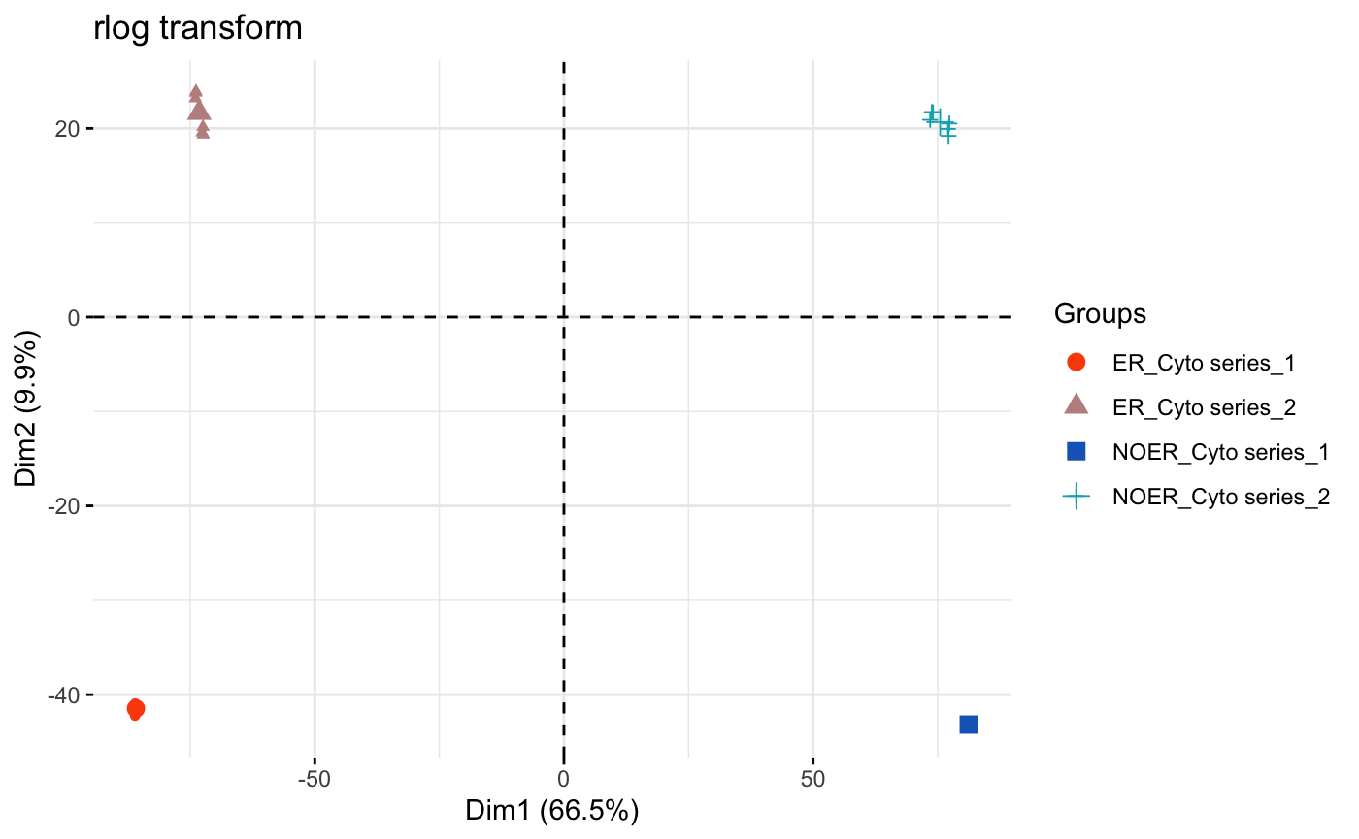
n= 6
n= 6
n= 3
n= 3

Slide 2
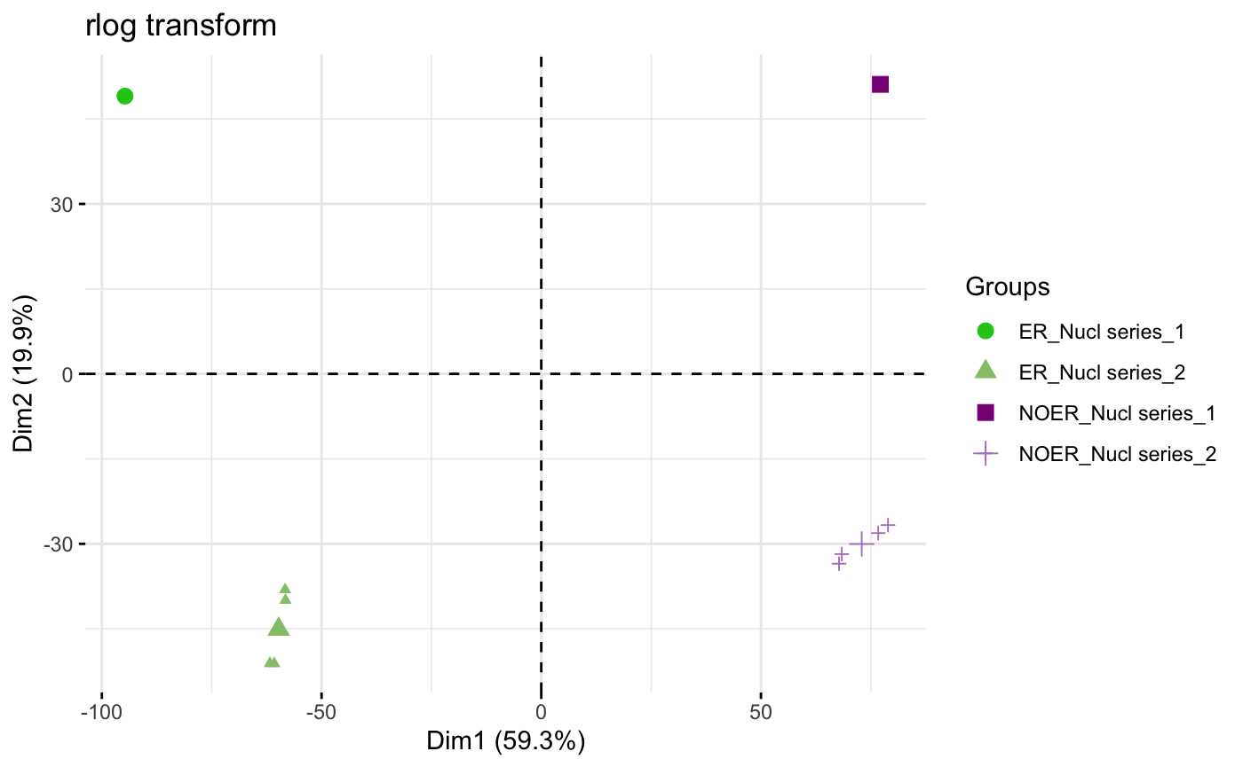
n=3
n=3
n=6
n=6

